Slide 1
Математика

Slide 2
Устный счет
- Вычисли:
12-4=
8
7+8=
15
13-6=
7
11-3=
8
7+7=
14
17-8=
9
18-9=
9
4+9=
13
9+5=
14

Slide 3

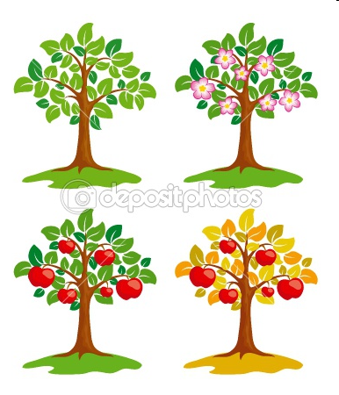
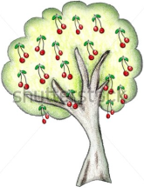
Устный счёт
В саду росли 2 березы, 4 яблони, 5 вишен. Сколько всего фруктовых деревьев росло в саду?
9 фруктовых деревьев
Сестре 9 лет, брату 3 года. На сколько сестра будет старше брата через пять лет?
на 6 лет сестра старше брата

Slide 4
Устный счёт
- Дополни до 10
2
8
5
5
2
8
7
3
7
3
9
1
4
6
4
6
9
1

Slide 5
Уменьшите их до круглого десятка.
86 - … 65 - … 84 - … 12 - … 77 - … 48 - …

Slide 6
Найдите значение выражений
56-4 48-5
99-7 87-2
35-7

Slide 7
Цель:
Научиться вычитать из
однозначное
двузначного числа
с переходом через разряд.

Slide 8
30
35 - 7=
(35 - 5)
30 – 2 =
28
-2=
5
2

Slide 9
Алгоритм вычисления
1. Заменим однозначное число суммой удобных слагаемых так, чтобы при вычитании первой части получился круглый десяток.
2. Вычтем из двузначного числа первое удобное слагаемое.
3. Вычтем из результата оставшееся слагаемое.
4. Запишем ответ.

Slide 10

5 декабря
Классная работа

Slide 11
«Пиши красиво»
44444 77777 00000

Slide 12
Выполни действия :
37 – 9 = 71-6 =
46 -8 = 67-9=
37 – 9 =28 71-6 =65
46 -8 =38 67-9=58

Slide 13
Задача 3.
Было – 8 т.
Купили – 2 т.
Передали – 1 т.
Стало –?

Slide 14


Slide 15



Вы считаете, что урок прошёл для вас плодотворно, с пользой. Вы научились и можете помочь другим.
Вы считаете, что научились решать примеры и задачи, но вам ещё нужна помощь.
Вы считаете, что было трудно
на уроке.

